Slide 1
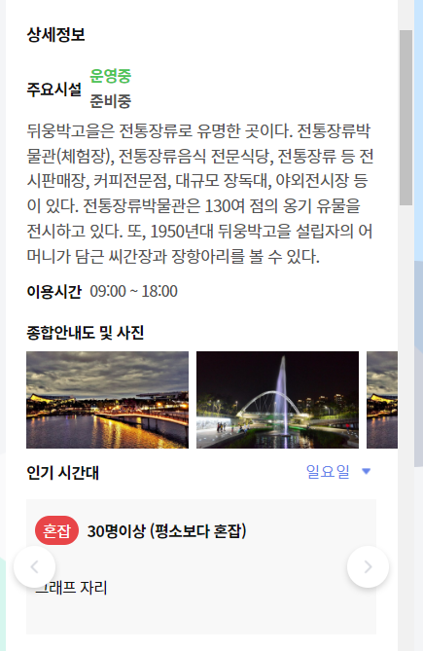

UI-SJN-32-021L
common_mapicons.html
추가

